Slide 1
2021年11月2日 KEK加速器セミナー
市販のグリッド付き熱カソードを用いた
低エミッタンス電子銃の開発
安積 隆夫
量子科学技術研究開発機構 次世代放射光施設整備開発センター

Slide 2
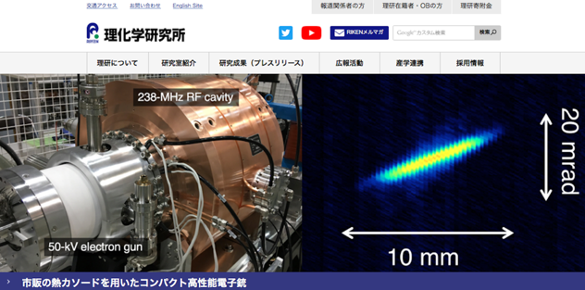
発表内容
▶︎ グリッド付き熱カソードを用いた電子銃の開発
・ 現状の高輝度電子銃（低エミッタンス電子銃）を踏まえた本研究の背景
・ グリッド付き熱カソードを用いた低エミッタンスRF電子銃の概要
・ シミュレーション、設計、製作
・ 実証試験のためのテストスタンド構築
・ ビーム試験内容、試験結果
▶︎ 連続可変ビームコリメータ
▶︎ 次世代放射光施設3GeV線型加速器
・ プロトタイプ線型加速器（ニュースバル1 GeV入射器）
▶︎ まとめ
▼ 2020年6月 理化学研究所HPバナーに掲載

Slide 3
従来型熱電子銃と低エミッタンス電子銃
衝突型加速器、放射光源のための蓄積リングでは、電子入射器として線型加速器が用いられる。その線型加速器では、保守性・操作性に優れたグリッド付き熱電子銃（1 nC / ~ 20 mm mrad）が長年使用されてきた。
近年、低エミッタンス電子ビーム生成可能な線型加速器が要請される。
▶︎ 線型加速器をベースとするX線自由電子レーザー
▶︎ 高輝度・低エミッタンス蓄積リングのための高品質ビーム生成可能な入射器
※ 線形加速器で得られる（断熱減衰後の）エミッタンスは、電子銃でのビーム生成時エミッタンスに強く依存する。
高輝度・低エミッタンス電子銃（0.5 ~ 1 nC / < 2 mm mrad）
▶︎ 光陰極型RF電子銃（1.6セルBNL型、…）
▶︎ 熱カソード（単結晶CeB₆）500kV電子銃（XFEL施設SACLA）
※ グリッド付き熱カソードは、グリッドメッシュによる電場歪みがエミッタンス悪化要因とされたため、低エミッタンス電子銃には不向きとされた。

Slide 4
低エミッタンス電子銃の課題
共用施設の加速器運用の観点から
数週間の連続運転がおこなわれる加速器利用施設（高エネルギー実験、放射光利用実験）では、電子銃から生成されるビームは、長期間にわたって極めて安定であることが不可欠である。また、カソードが長寿命であること、電子銃システム（周辺設備）の高信頼性・高保守性が要求される。
▶︎ 光陰極型RF電子銃
極端紫外波長領域の短パルス高出力レーザーの利用
➡︎ 高度に安定化されたレーザーシステムのためのインフラ設備（防振、環境温度・湿度管理）
➡︎ レーザー専門家の常駐
▶︎ SACLA熱カソード（φ3 mm、単結晶CeB₆）500 kV電子銃（高安定、長寿命）
500 kV高電圧パルス発生装置
➡︎ 大型・大電力装置の使用
以上の点が、製作・維持・管理コストにおいて課題となっている。
取扱いが容易であり、信頼性、保守性、堅牢性（長寿命）に優れ、製作・維持・管理コストも配慮した、低エミッタンス電子銃を検討。
➡︎ グリッド付き熱カソード（EIMAC社製Y-845）に着目

Slide 5
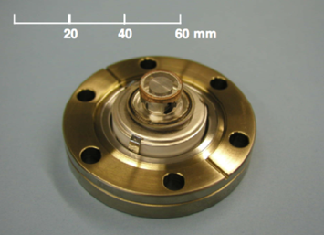
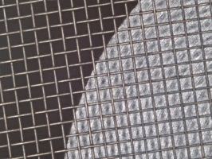
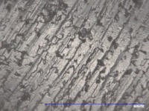

市販品（EIMAC社製Y-845）のエミッタンス評価
▶︎ 規格化熱エミッタンス
$$ε_{n, T}= \frac{r_{b}}{2} \sqrt{\frac{k_{B} T_{c}}{mc^{2}}} ≈0.92 mm mrad$$
▶︎ 環境磁場（地磁気）による磁気エミッタンス
$$ε_{n, B}= \frac{{eB}_{0}r_{b}^{2}}{2mc} ≈0.23 mm mrad$$
▶︎ 陰極表面粗さによるエミッタンス
$$ε_{n, R}= \frac{πh}{2l}r_{b}\sqrt{\frac{{eE}_{C}h}{2mc^{2}}} ≈0.34 mm mrad$$
以上の効果を考慮した熱カソードの規格化エミッタンス
$$\sqrt{ε_{n,T}^{2}+ε_{n,B}^{2}+ε_{n,R}^{2}} ≈1 mm mrad$$
Y-845のパラメータ
熱陰極 | Ba含浸型
熱陰極 半径 | r_{b} | 4 mm
熱陰極 温度 | T_{C} | 1270 K
地磁気 | B₀ | 0.5 G
熱陰極 表面粗さ（深さ） | h | 1 µm
熱陰極 表面粗さ（間隔） | l | 20 µm
熱陰極 電界強度 | E_{C} | -1.2 MV/m
20 µm

Slide 6
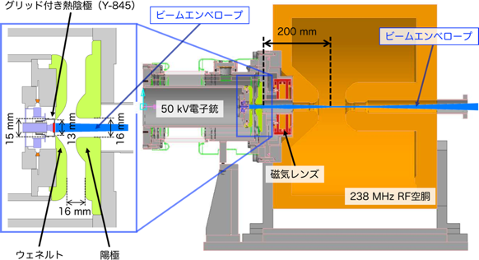
グリッド付き熱カソードを用いた低エミッタンスRF電子銃の概要
▶︎ 市販のグリッド付き熱カソード（EIMAC社製Y-845）を使用
➡︎ グリッド・カソード間への高速パルス電圧印加により、600psのビームパルスの生成
※ グリッド近傍の電場歪みによるエミッタンス増大を抑えることが必須
▶︎ アノード・カソード間の電圧は、50 kVの低電圧設定（大型・大電力装置が不要 ➡︎ 保守性、低コスト）
▶︎ 50 kV電子銃から生成されるビームパルスをRF空胴で直ちに500 keVまで加速
➡︎ 空間電荷効果によるエミッタンス増大を抑制
※ 電子銃出口とRF空胴ギャップまでの距離を可能な限り短縮
▶︎ 50 keVビーム発散を抑え、横方向分布の一様性を維持しながら、RF空胴へビーム輸送
➡︎ 狭小磁場生成可能な磁気レンズを導入

Slide 7
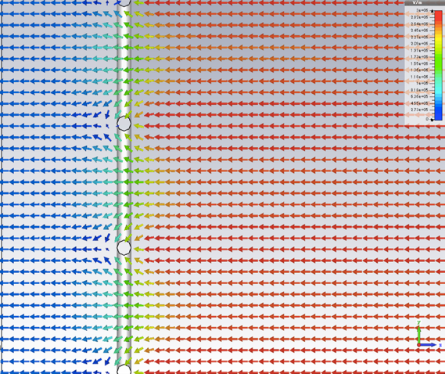
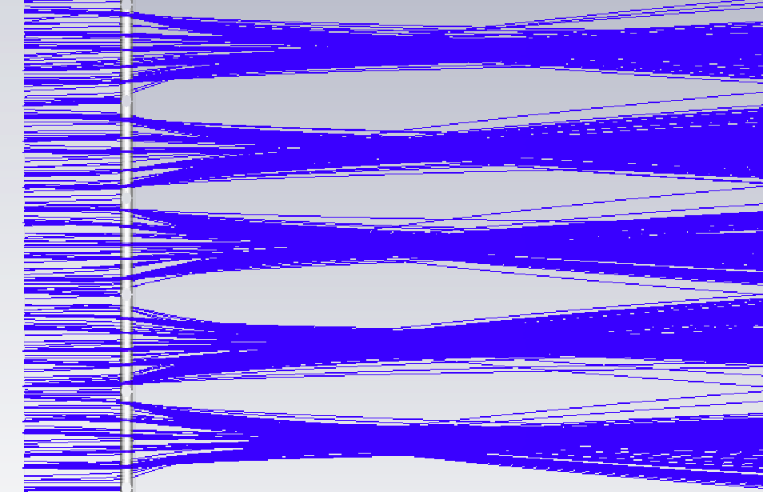
グリッドメッシュによるエミッタンスの悪化
グリッド近傍の電場歪みが、通過する電子に横方向キックを付与（レンズ効果）
➡︎ 横方向運動量の増大、エミッタンス悪化
カソード・グリッド周辺の電場分布
グリッド
グリッド近傍における電子軌道の偏向
160 µm
グリッド
180 µm
カソード表面
カソード表面

Slide 8
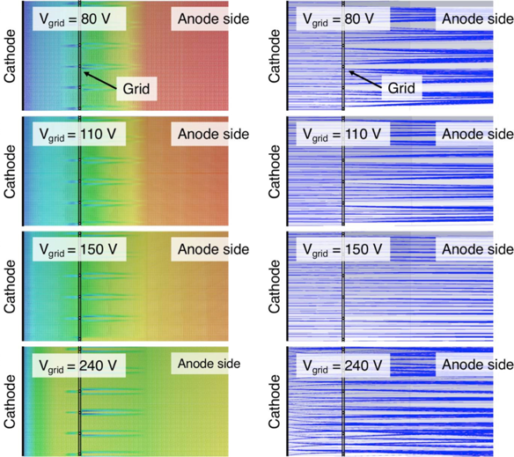
グリッド近傍のレンズ効果によるビーム軌道への影響
グリッド近傍における横方向キック（収束・発散）はグリッド電圧に依存
ビーム収束、発散が生じない条件が存在
➡︎「グリッドの透明化」 ➡︎ エミッタンス 最小条件（横方向において一様分布ビームの生成）
▶︎ グリッド近傍の電場歪みによるビーム収束
▶︎ ビーム収束が緩和
▶︎ ビームがグリッド通過後、進行方向に対して平行軌道を生成
▶︎ グリッド近傍の電場歪みによるビーム発散
160 µm
160 µm

Slide 9
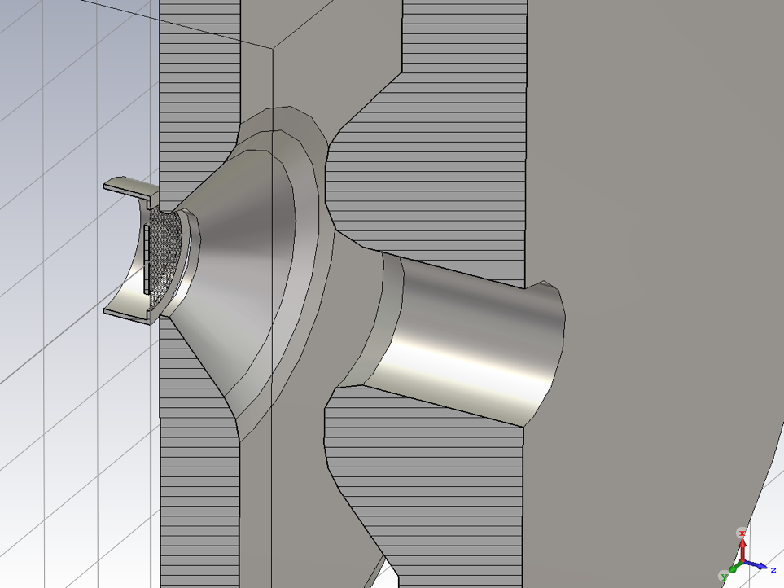
50 kV電子銃の電極形状断面・配置・形状
目標ビームパラメータ
・ビーム電荷量：1 nC（1.7 A / 0.6 ns）
・ビームサイズ：~ 5 mm
・規格化エミッタンス ：< 2 mm mrad
ウェネルト
52.5˚
アノード
カソード
ø 8 mm
18 mm
ø 16 mm
CSTによる粒子トラッキング計算
・ Y-845グリッドメッシュなど、幾何学的構造を反映
・ 電極形状・配置最適化
※ アノード・カソード間の電圧を50 kVまで下げることで、「グリッドの透明化」が実現するグリッド・カソード間電圧も引き下げられる。➡︎ 高速パルサーの低電圧化

Slide 10
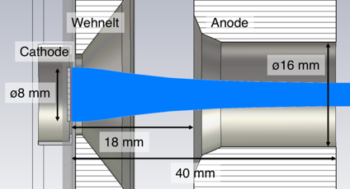
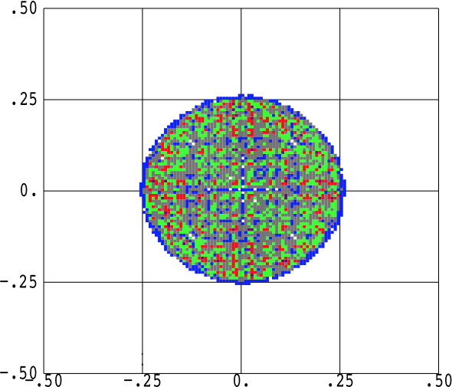
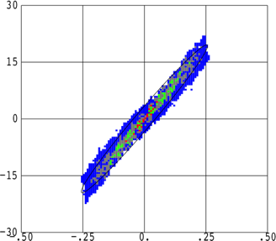
50 kV電子銃 シミュレーション結果
アノード出口（熱陰極から40 mm）で評価
電極断面とビーム軌道
パラメータ
エネルギー | 50 keV
電荷量 | 1 nC (1.7 A / 600ps)
ビームサイズ | φ5 mm
エミッタンス | 1.3 mm mrad
ビームサイズ
水平方向 位相空間
y [cm]
5 mm
x’ [mrad]
30 mrad
5 mm
x [cm]
x [cm]
※ ビームの横方向分布において、一様性を維持

Slide 11
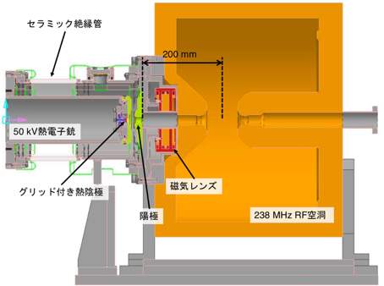
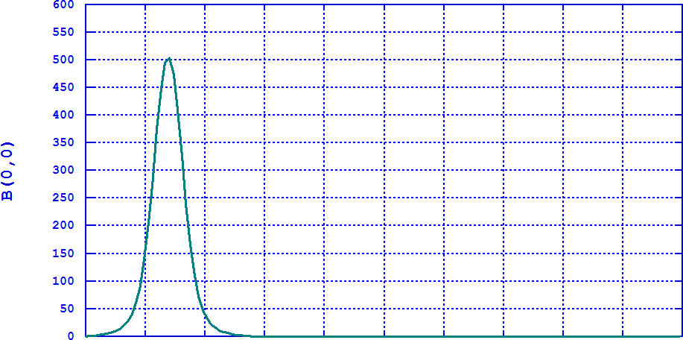
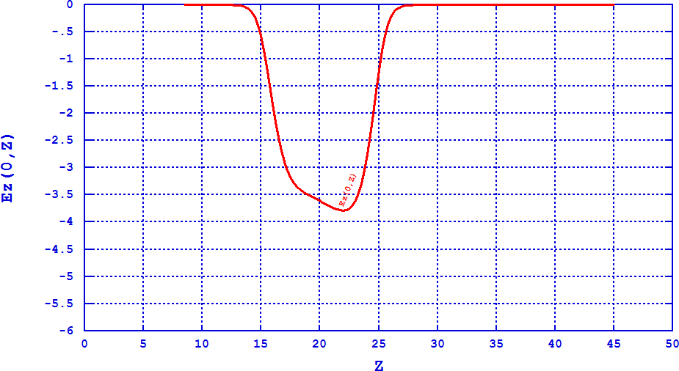
電子銃出口からRF空胴へのビーム輸送・RF空胴での加速
磁気レンズ
磁場分布
20 cm
238MHz RF空胴
電場分布
▶︎ 横方向分布の一様性を保ちながらビーム輸送を行うため、磁気レンズを使用
▶︎ 電子銃アノード・RF空胴ギャップ間距離はできるだけ短縮：20 cm
▶︎ 磁気レンズ磁場が、電子銃電極部、RF空胴電場に干渉しない配置 ➡ 機能の独立性を確保
▶︎ 238 MHz RF空胴ギャップに到達したビームは、クレスト位相で500 keVまで加速
電子銃出口

Slide 12
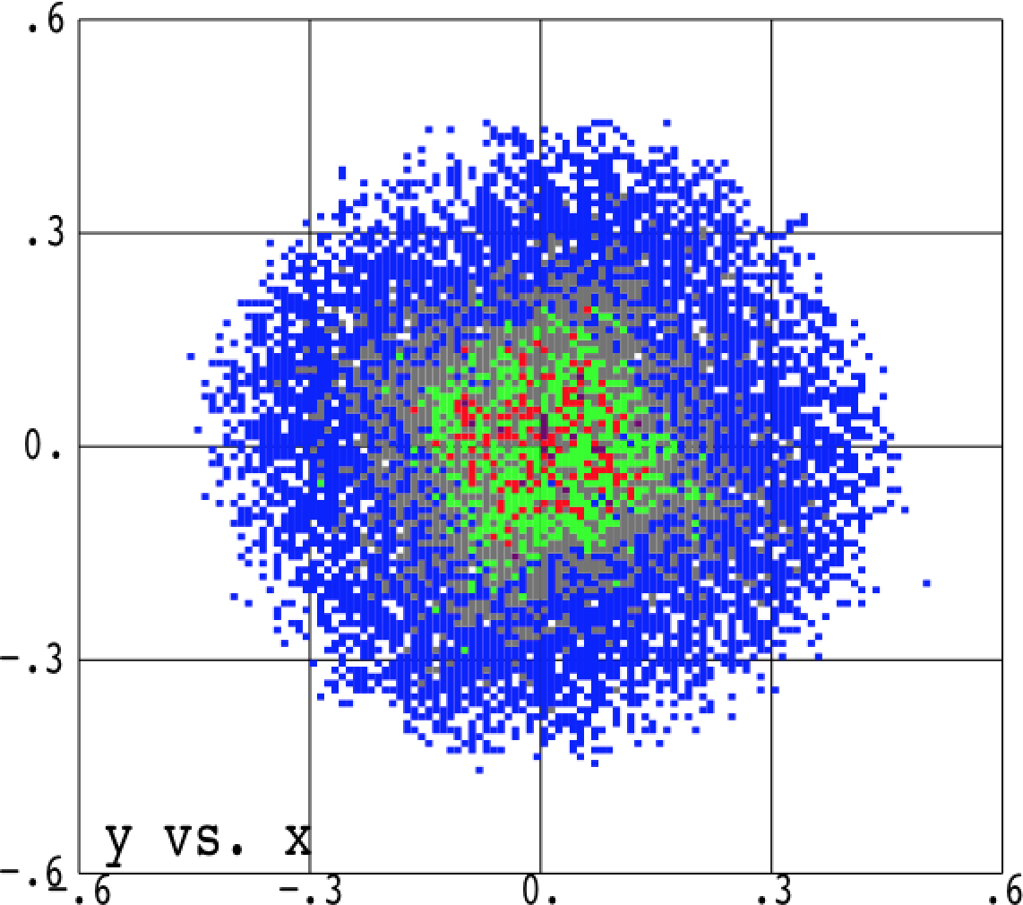
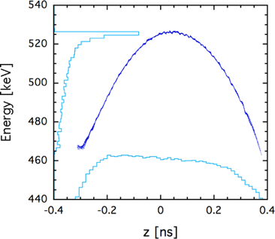
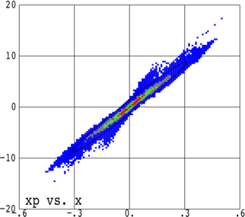
238 MHz RF空胴出口のシミュレーション結果
パラメータ
エネルギー | 500 keV
エネルギー幅 | 10% < 5% (60% core part)
ビーム輸送効率 | 100% (1 nC)
ビームサイズ | φ8 mm
エミッタンス | 2.5 mm mrad（100%） 2 mm mrad（60%）
ビームサイズ
y [cm]
8 mm
8 mm
ビームパルス幅・エネルギープロファイル
x [cm]
水平方向 位相空間
5%
x’ [mrad]
20 mrad
600 ps
x [cm]

Slide 13

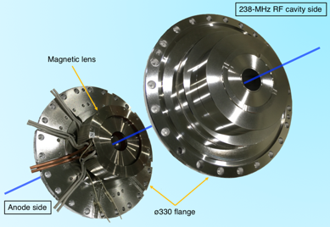
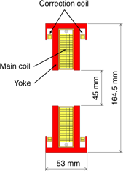
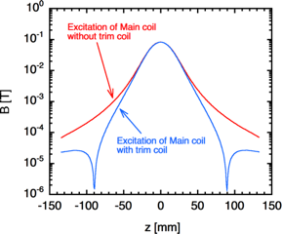
低エミッタンスRF電子銃の製作
50 kV電子銃
▶︎ 電極部の電場集中を緩和：< 8 MV/m
磁気レンズ
▶︎ 補正コイルを磁気レンズ両側に配置 ➡︎ 狭小磁場の生成
▶︎ 真空フランジ付き金属ケースに収納 ➡︎ 故障時、交換可能
▶︎ 0.1 mm以下の組立精度
238 MHz RF空胴
▶︎ リエントラント構造（電子銃側へギャップを移動）
▶︎ 高シャントインピーダンスを得るため、ビーム口径をø22とする
▶︎ 励振用RFカプラ、周波数チューナーは、ギャップ部分の電磁場対称性に影響しない配置
RFカプラ
周波数
チューナー
磁気レンズ断面形状
磁気レンズの磁場分布
磁気レンズ金属ケース
Anode

Slide 14
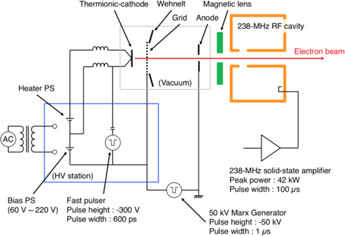
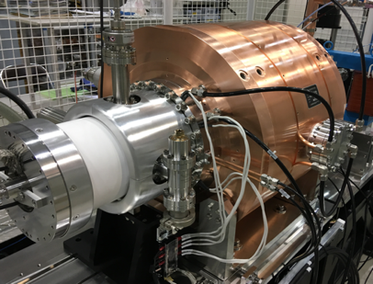
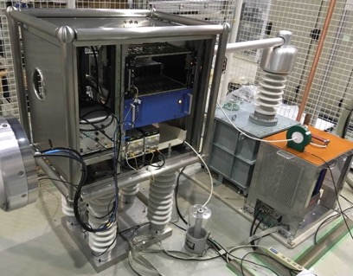
低エミッタンスRF電子銃 周辺機器
50 kV熱電子銃
（株）トヤマ
238 MHz RF空胴
三菱重工機械システム（株）
高電圧ステーション
日立造船（株）
50 kVパルス電源
▶︎ 耐電圧13 kVの半導体スイッチを用いたMarx回路
▶︎ 6段のMarx回路の構成 ➡︎ 小型化
▶︎ 電圧安定度：< 0.05%（< 500 ppm）
➡︎ 充電電源の安定度から< 100 ppm（予測値）
50 kVパルス電源
（株）パルスパワー技術研究所

Slide 15
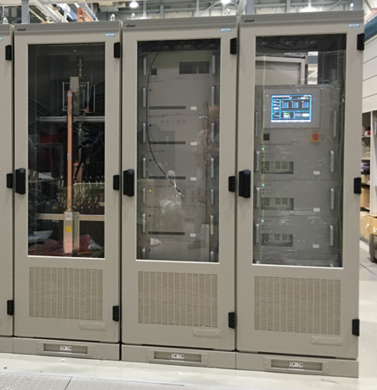
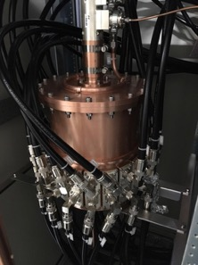
低エミッタンスRF電子銃 周辺機器
238 MHz 42kW半導体パルス増幅器
▶︎ 制御部、電源部、増幅部、RF電力合成部で構成
▶︎ 全てのユニットが19インチラック3台に収納
▶︎ RF電力安定度：0.01%（rms）
▶︎ 位相安定度：0.02˚（rms）
36入力RF電力合成器
238 MHz 42 kW半導体パルス増幅器
日本高周波（株）
制御部
電力合成部
増幅部
電源部
空胴型電力合成器

Slide 16
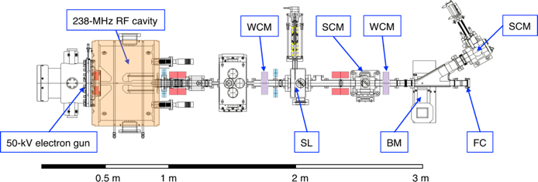
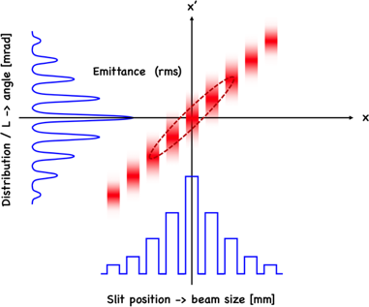
低エミッタンスRF電子銃テストスタンド 機器配置、ビーム試験項目
▶︎ エネルギー測定（TOF測定、2台の壁電流モニタ）
▶︎ エネルギー幅測定（偏向電磁石＋スクリーンモニタ）
▶︎ 電荷量測定（壁電流モニタ、ファラデーカップ）
▶︎ ビームサイズ測定（スクリーンモニタ）
▶︎ エミッタンス測定（スリットスキャン）
Slit
SCM
500 keV Beam
スリット幅 : 100 μm
移動ステップ : 250 μm

Slide 17
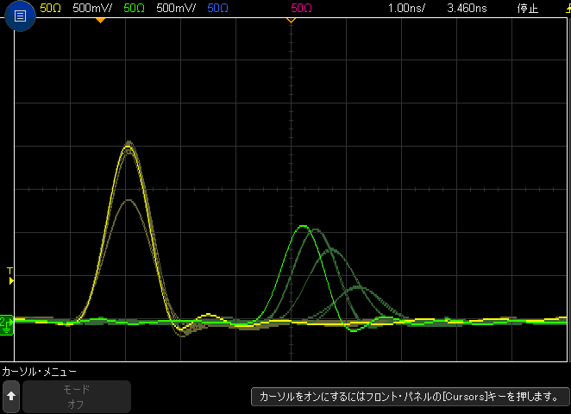
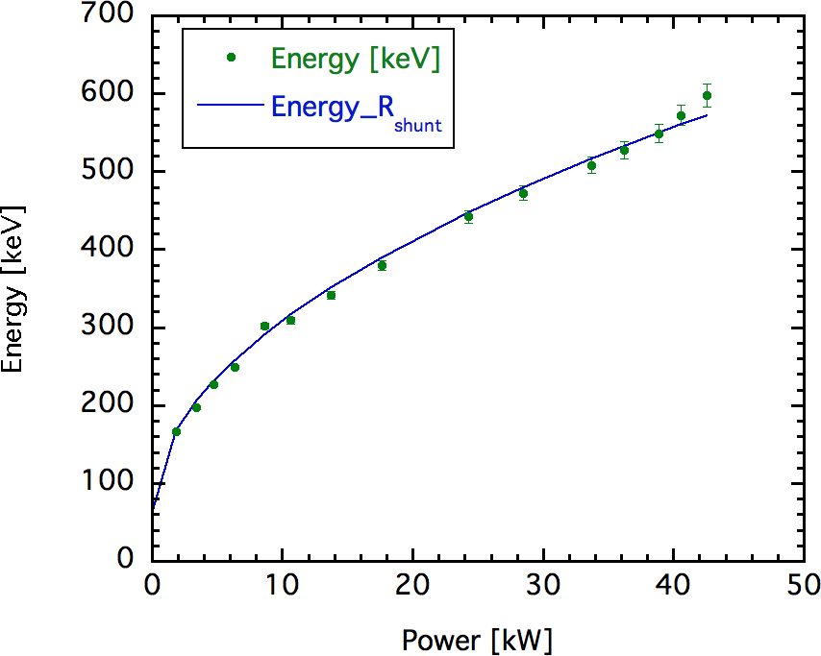
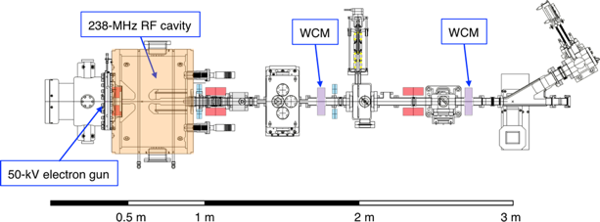
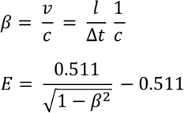
エネルギー測定（TOF測定）
WCM-1
WCM-2
238 MHz RF空胴パラメータ
R_{shunt} : 6.17 MΩ
Q₀ : 23000
3.18 ns (533 keV)
50 keV
4.22 ns (167 keV)

Slide 18
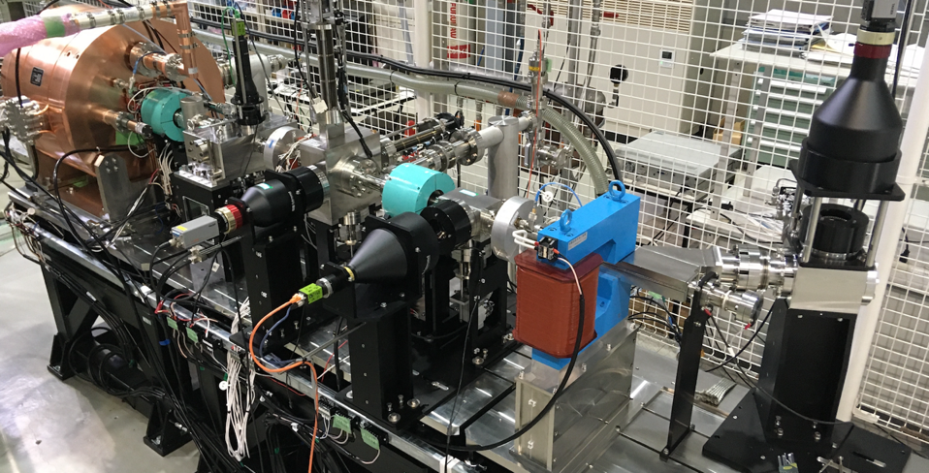
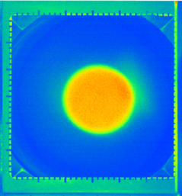
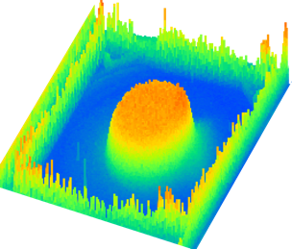
ビームサイズ・強度分布測定
238 MHz RF空胴
スリット
スクリーンモニタ
・CeYAG（0.1 mm）
・CCDカメラ（GigE）
・テレセントリックレンズ
500 keVビームの強度分布が、一様性をもつことを確認
15 mm
15 mm

Slide 19
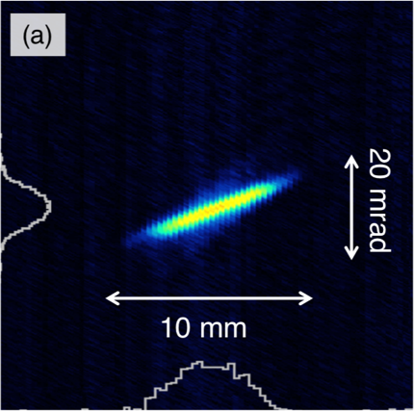
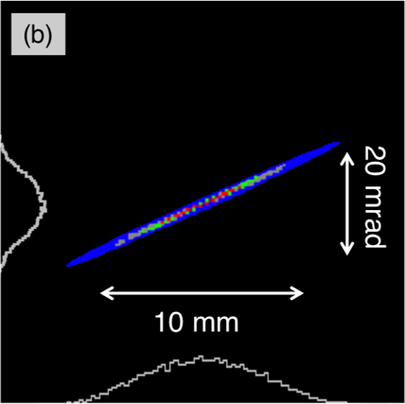

エミッタンス測定（スリットスキャン）
T. Asaka et al., Phys. Rev. Accel. Beams 23, 063401 (2020)
測定結果（水平方向）
シミュレーション結果
Beam charge：1 nC (w/o collimation)
Beam charge：1 nC (w/o collimation)
スリット幅 : 100 μm
移動ステップ : 250 μm
- Normalized 𝞮_{x} : 3.1 mm mrad (Gaussian fitting)
: 1.7 mm mrad (rms, 60%)
- Normalized 𝞮_{x} : 2.0 mm mrad (rms, 60%)
$ε_{n, rms}$ = $\overline{βγ} \sqrt{\left\langle x^{2}\right\rangle \left\langle {x′}^{2}\right\rangle −{\left\langle x∙x′\right\rangle }^{2}}$

Slide 20
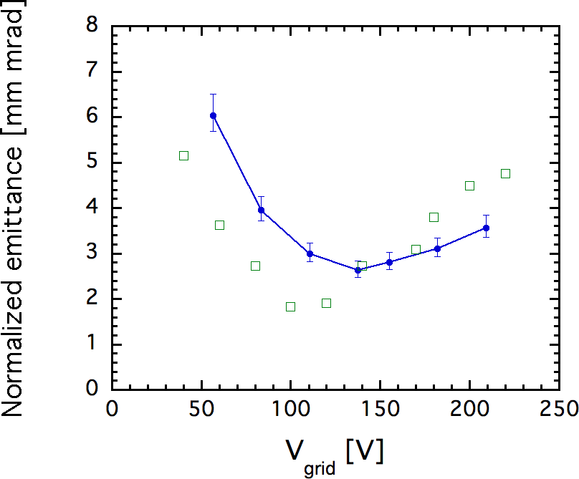
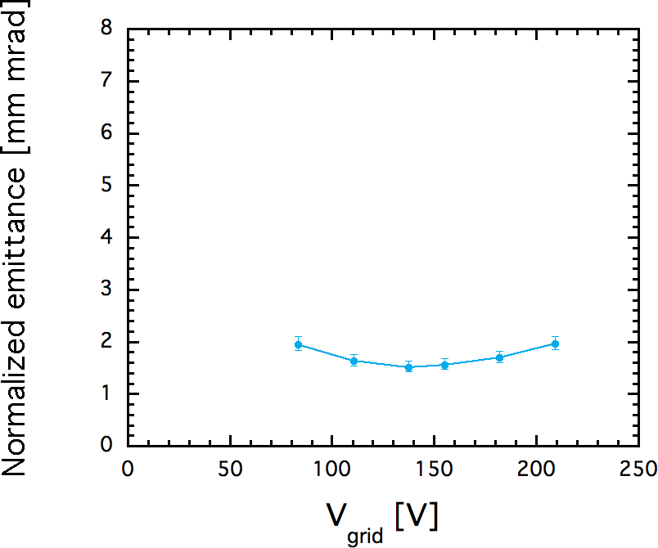
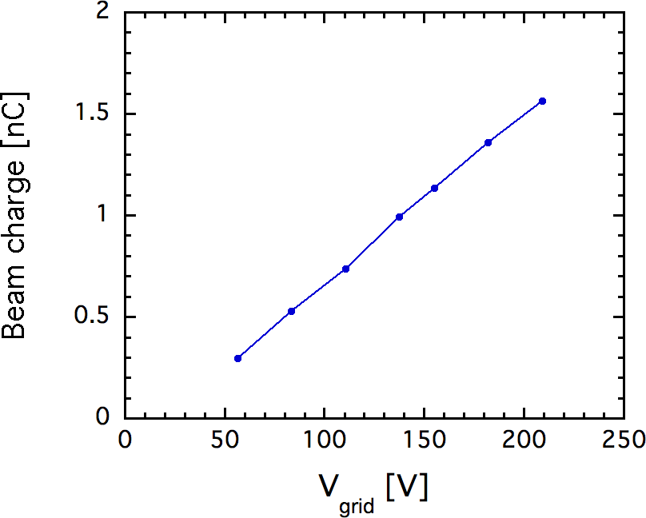
グリッド電圧依存性
T. Asaka et al., Jpn. J. Appl. Phys. 60, 017001 (2021)
▶︎ エミッタンス依存性（500 keVビーム）
＠ビームスリット（238 MHz RF空胴より1m後方）
▶︎ エミッタンス依存性（500 keVビーム）
＠ビームスリット（238 MHz RF空胴より1m後方）
測定結果
ガウシアンフィット
シミュレーション計算
測定結果
60%コア部分
レンズ効果
（収束）
レンズ効果
（発散）
レンズ効果
（収束）
レンズ効果
（発散）
▶︎ ビーム電荷量依存性（500 keVビーム）
＠ファラデーカップ
・ グリッド電圧（40 – 220 V）によるエミッタンス、ビーム電荷量の測定
・ グリッド近傍のレンズ効果（収束・発散）のため、エミッタンス増大を観測
・ エミッタンス最小となるグリッド電圧が存在
測定結果

Slide 21
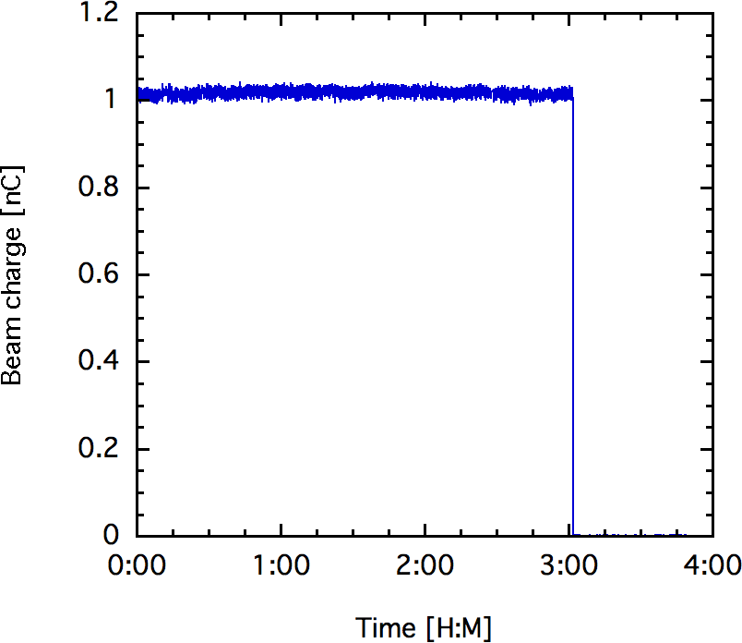
ビーム電荷量安定度
パラメータ
ビーム電荷量 | 1 nC
ビームショット数 | 3652 count
安定度 | 0.9% (SD)
CT＋積分回路を使用

Slide 22
ビーム実証試験 測定結果
 | RF gun (1.6-cell BNL type) with photocathode and short pulse laser. | Thermionic cathode gun without grid mesh, followed by buncher. | RF gun with gridded thermionic cathode, followed by buncher.
Cathode type | Photocathode (Cu) | Thermal cathode CeB₆ single crystal (ø3mm) | Thermal cathode Y845 (ø8mm)
Charge | 1 nC | 1 nC | 1 nC
Pulse width | 10 ps | 1 ns (Chopper, Collimator) | 600 ps
Energy | 4 MeV | 500 keV | 500 keV
Emittance | 1.5 mm mrad | 1.1 mm mrad | 1.7 mm mrad (60% core part)
Merits | Direct generation of bunched beam from the cathode using short pulsed laser system. | No dark current Stability Lifetime Reliability and robustness | No dark current Stability Lifetime Reliability and robustness Maintainability Cost reduction

Slide 23



ビームコリメータ
Type | Iris | Feature
Multistage （4 or 5） | Circle | - Using one motor. - Beam charge varies discretely. - Beam charge varies continuously using ML, however, beam orbit changes.
Continuously variable | Square Polygon | - Using two or more motors. - Non-uniform distribution. - Complicated structure
Development of beam collimator with following features
Material：Cu、Effective thickness：4 mm（Condition：500 keV、1 Hz、1 nC）
- Iris shape is circle.
- Iris can be continuously changed.
- The structure should not be complicated. Operation with one motor.
- Excellent reproducibility and durability.
- Low cost.

Slide 24
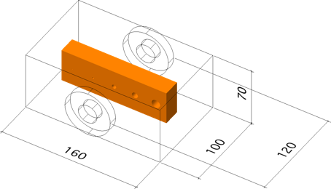
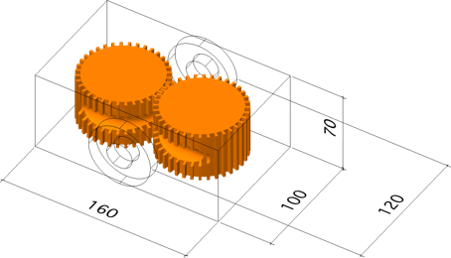
コリメータ配置、および寸法
・ビームパイプフランジ ：ICF54
・材質 ：Cu
・実効長 ：> 4 mm
・フランジ面間距離 ：< 140 mm
・ビームエネルギー ：< 500 keV
・ビーム電荷量 ：< 1 nC
・冷却水 ：なし
従来型コリメータ（離散的）
連続可変コリメータ

Slide 25





ビーム孔サイズ連続可変コリメータ概念図
上面
ビーム入射方向
ビーム入射方向
前面
コリメータ水平断面
後面
ビーム入射方向
2018_05_13_ビーム電荷量調整

Slide 26
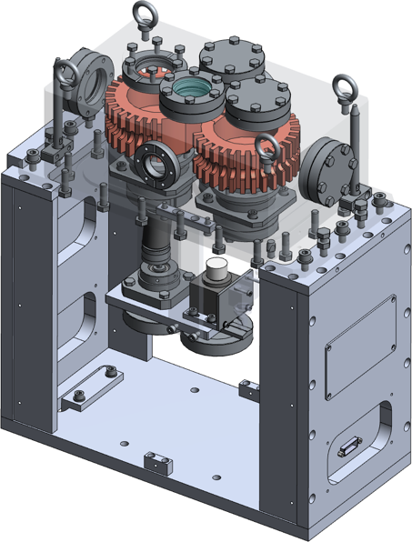
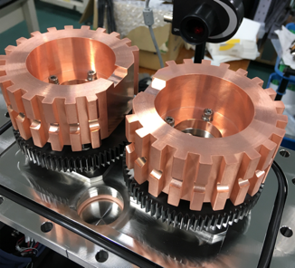
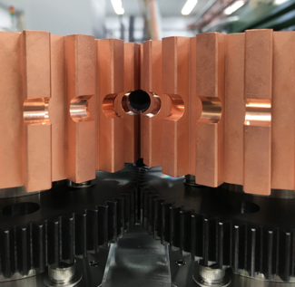
連続可変コリメータの製作
Beam
Using HELICOFLEX
Pressure：< 1e-6 Pa
Rotary feedthrough
Stepping motor
Iris
400 mm
194 mm

Slide 27
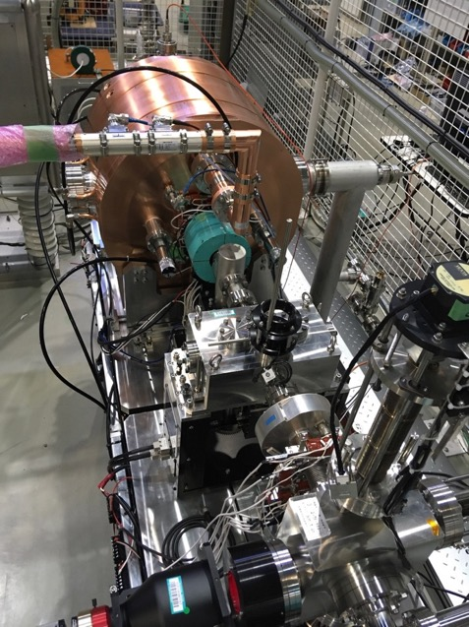
連続可変コリメータの設置、ビーム試験準備
238 MHz RF cavity
Collimator with screen
WCM
Slit

Slide 28
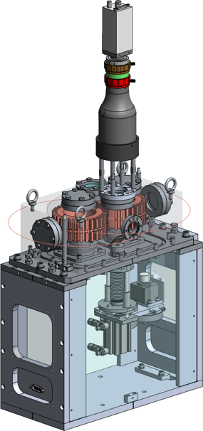
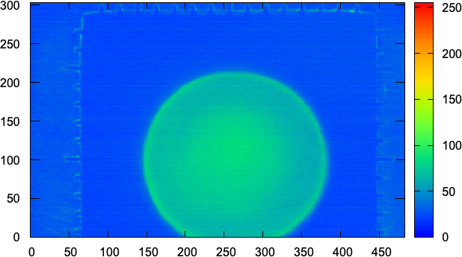
ビーム試験
Beam profile w/o iris
10mm
10mm
Beam condition
- Beam charge / pulse width : 1.2 nC / 700 ps
- Beam energy : 500 keV
- Homogeneous distribution in transvers axis.
--------------------------------------------------
- Cathode heater : 6.3 V /1.52 A
- HV (DC) : 42.3 kV (8.4 kV)
- Bias (set) / Pulser (set) : 120 V / 450 V with 6 dB ATT
- ML1 / ML2 : 15.0 A / 13.5 A
Beam
Screen monitor

Slide 29












コリメータサイズに対するビームサイズとビーム電荷量
ø2.2 (45pC)
ø4.6 (0.3nC)
ø8.8 (0.84nC)
ø2.8 (93pC)
ø5.8 (0.45nC)
ø9.4 (0.94nC)
ø3.4 (0.14nC)
ø7.0 (0.6nC)
ø10.0 (1.04nC)
Iris size
ø4.0 (0.2nC)
ø8.2 (0.75nC)

Slide 30


ビーム電荷量の調整
y = A x²
ビーム試験
・ 500 keVビームをクリアカット
・ ビーム電荷量の連続調整
※ コリメータ口径に対して、2次関数に一致している範囲は、ビーム強度分布が一様である。
Homogeneous distribution

Slide 31
まとめ（電子銃・コリメータ）
▶︎ 高信頼性、高保守性、高輝度ビーム特性を備えた低エミッタンスRF電子銃の開発
・ 50 kV電子銃 ＋ 238 MHz RF空胴
・ 50 kV電子銃では、低電圧設定により、大規模装置（SF6、絶縁油）が不要
▶︎ 低エミッタンスビーム生成の条件
・ 市販のグリッド付き熱カソードを使用
・ グリッド近傍レンズ効果を配慮した設計 ➡︎ 「グリッド透明化」
・ 横方向分布の一様性の維持
・ 238 MHz RF空胴内でのビーム加速 ➡︎ 空間電荷効果によるエミッタンス悪化を抑制
▶︎ 電子銃システムテストスタンドの構築、実証試験
・ 500 keV、1 nCビーム生成
・ スリットスキャンによるエミッタンス測定：1.7 mm mrad（rms, 60%）
▶︎ 連続可変ビームコリメータ
・ ビーム電荷量の連続可変を実現

Slide 32

次世代放射光施設計画の概要
仙台駅
次世代放射光施設 立地場所
東北大学青葉山新キャンパス
仙台駅から地下鉄9分（青葉山駅）

Slide 33

次世代放射光施設 建屋設計

Slide 34

2021/09/06

Slide 35

次世代放射光施設計画の目指すもの
次世代放射光施設計画の概要

Slide 36

官民地域パートナーシップ

Slide 37

予算分担

Slide 38
次世代放射光施設の整備スケジュール
🔻 国において整備
年度 | 2018 | 2019 | 2020 | 2021 | 2022 | 2023 | 2024
加速器
ビーム ライン （3本）
設置開始
施設調査
加速開発
12月
ファーストビーム
（ユーザー実験開始）
線型加速器製作
（据付・調整）
整備着手
蓄積リング製作
（据付・調整）
線型加速器・蓄積リング輸送系
＜共用開始＞
制御・安全装置
仕様検討
🔻 パートナーにおいて整備
建設開始
建屋
ビーム ライン （7本）
土地造成
設計
建設
仕様検討
＜共用開始＞

Slide 39
次世代放射光施設3 GeV線型加速器の設計理念
▶︎ 高稼働率を実現する加速器システム
・ Top-up運転を前提（X線強度が安定であることは効率的な実験を可能とする）
・ 高安定ビーム供給の実現
▶︎ 高い信頼性と優れた堅牢性、保守性を備えたシステム、運転経費の削減（省エネ化）
・ 既存技術のみを使用・有効活用（グリッド付き熱電子銃、Cバンド加速ユニット）
・ 施設冷却設備の仕様（低電力RFシステムのフィードバックによる安定化制御を前提）
・ 少人数による運転管理、機器保守
▶︎ 建設コストの削減
・ 全長が120 m以下のコンパクトな線型加速器（Cバンド高電界加速器を採用）
▶︎ 軟X線自由電子レーザーへの拡張性を配慮した設計
・ 建屋はそのままの利用を前提
・ 軟X線自由電子レーザーを想定した機器配置（バンチ圧縮システムの設置を予め想定）
以上の理念を念頭に置き、線型加速器の機器配置、最適化

Slide 40
3 GeV線型加速器のビームパラメータと機器構成
項目 | 要求仕様（リング入射） | SX-FEL
エネルギー | 3 GeV | 2.5 GeV
エネルギー幅 | < 0.1% (σ) | 0.01%
ビーム電荷量 / ピーク電流 | 0.3 nC | 1.5 kA / 1 mm mrad 3 kA / 2 mm mrad
エミッタンス | < 10 mm mrad
バンチ長 | < 5 ps | < 100 fs
繰返し周波数 | 1 Hz | 10 Hz
3ユニット
2ユニット
15ユニット
入射部
112m
▶︎ 全長112 m（30 MeV入射部＋エネルギー測定用シケイン部＋20台のCバンド加速ユニット）
▶︎ Cバンド加速ユニット（SACLAと同型を使用）
・ 50 MWクライストロン＋RFパルス圧縮器＋2本の2 m長Cバンド加速管
加速勾配：42 MV / m ➡︎ 18台の加速ユニットで3 GeV到達
・ クライストロンや変調器電源の故障時にも、ビーム入射継続可能とする2台の待機加速ユニットを用意
※ 線型加速器のビーム電荷量、エミッタンスは、入射部におけるビーム性能により決定

Slide 41


3 GeV線型加速器のビームオプティクス計算・最適化
オプティクスの基本設計
・ 基本ラティス構造はFODO︎
➡︎ Q電磁石の台数削減
・ 軟X線自由電子レーザーへの拡張を想定
➡︎ 2式のバンチ圧縮システムを配慮
・ ビーム輸送効率：100%（~ 0.3 nC）
※ 建屋建設において、加速管、クライストロンなど、全ての機器配置は、この計算結果を反映している。
β関数
エネルギー分散
ビームサイズ
γ
γファクタ（エネルギー）
γ
C band accelerating structure
Accelerating gradient : 37.5 MV/m
3 GeV蓄積リング
主加速部（2 m長Cバンド加速管 × 40）
30 MeV入射部
3 GeV線型加速器
ビーム輸送系
112 m

Slide 42






30 MeV入射部の設計
パラメータ | 要求仕様 | 計算結果
ビーム電荷量 | 0.3 nC | 0.4 nC
エミッタンス | < 10 mm mrad | 8 mm mrad
バンチ長 | < 5 ps | 2.3 ps
50 kV熱電子銃
238 MHz RF空胴
476 MHz SHB
Sバンド加速管
4.2 m
規格化エミッタンス
10
10 mm mrad
5
0
0
100
200
300
400
・ 従来型入射器（電子銃）では、要求ビームパラメータの達成は困難
・ 光陰極型RF電子銃、またはSACLAの500 kV電子銃により可能となるが、製作・維持管理コスト高
➡︎ 既存技術のみ使用した低エミッタンス電子銃を提案・開発（すでに開発完了）
・ 新電子銃を用いた入射部の設計
➡︎ 簡易な調整で高品質ビーム生成
ビームサイズ
＠Sバンド加速管出口
エネルギープロファイル
バンチプロファイル
＠Sバンド加速管
0.3%
6 mm
6 mm
2.3 ps

Slide 43

蓄積リングNewSUBARUのための新入射器
新型電子銃を用いた入射部をNewSUBARU新入射器として先行採用
・ 次世代放射光施設3 GeV線型加速器のプロトタイプとしての役割
・ ビームコミッショニングの結果、利用施設加速器としての性能を確認
New SUBARU
▶︎ NewSUBARU新入射器建設の概要
・ 1 GeV線型加速器の停止にともない、NewSUBARU専用入射器の設置
・ 高安定、高信頼、コンパクトな線型加速器であること。
・ 省エネルギー運用、少人数での運転管理、保守性に優れていること。
・ 3GeV線型加速器と共通した設計理念とする。
▶︎ 建設・ビームコミショングスケジュール
・ 2017年 加速器の設計開始
・ 2018年 クライストロンギャラリ建屋建設
・ 2020年9月 加速器機器の設置
・ 2021年1月 RFコンディショニング
・ 2021年2月 ビームコミッショニング開始（3月に蓄積ビーム確認）
・ 2021年4月 利用運転開始
50 m
15 m
新入射器設置場所
既存建屋の旧ビーム輸送部に設置
1 GeV線型加速器
運転期間：1997年〜2020年
・ビームオプティクス計算、機器配置、設計
・精密アライメント、付帯設備設計、製作
・機器組立、配線など

Slide 44

NewSUBARU新入射器
50 kV電子銃、238 MHz RF空胴、476 MHz SHB、Sバンド加速管

Slide 45

NewSUBARU新入射器
Cバンド加速器

Slide 46

入射部レイアウトとビームパラメータ
E-gun
238-MHz cavity
476MHz SHB
SB acc.
2.5m
Beam parameter | Design | Measurement (typical)
Beam charge | ~ 0.4 nC | 0.3 nC
Energy | 55 MeV | 55.5 MeV
dE/E | < 1% | 1.2%
Bunch length | 5 ps (FWHM) | < 5 ps
Normalized emittance | 7 mm mrad | 7 - 10 mm mrad

Slide 47




速度変調によるビームバンチング
E-gun
238-MHz cavity
476MHz SHB
SB acc.
10 ps
5 ps
600 ps
600 ps
Energy
Energy
Energy
Tail
Energy
Tail
Head
Tail
Head
Tail
50 keV
484 keV
316 keV
470 keV
Head
Head
Phase (Time)
Phase (Time)
Phase (Time)
Phase (Time)

Slide 48

入射部ビーム調整（RF位相）
RF component | Measurement
238 MHz cavity | TOF
476 MHz SHB | TOF, Pulse height of CT
SB accelerating structure | Energy profile (SCM after BM)

Slide 49



入射部ビーム調整（238 MHz空胴 & 476 MHz空胴 位相の最適化）
🔻 TOF measurement (238 MHz rf cavity)
🔻 TOF measurement (476 MHz SHB)
-140˚
Crest phase
Crest phase
🔻 Signal level of CT2 (476 MHz SHB)
$$β= \frac{L}{Δt} \frac{1}{c}$$
Bunching phase
$$E= \frac{0.511}{\sqrt{1 − β^{2}}} −0.511$$

Slide 50



入射部ビーム調整（Sバンド加速管 位相の最適化）
🔻 PAEMELA simulation
🔻 Measurement result
10%
10%
SB加速管出口
ビーム進行方向
入射タイミング
SB rf位相設定
入射タイミング
SB rf位相設定
入射タイミング
SB rf位相設定
30˚偏向部

Slide 51

NewSUBARU新入射器のビームコミッショニング
▶︎ 合理化されたビーム調整手法の確立
➡︎ ビームコミッショニング・調整期間の短縮化（実績：3週間）
※ 高品質・高安定ビーム性能を実現することは勿論、合理的なビーム調整手順を配慮した加速器設計
▶︎ 到達ビームパラメータは設計値と一致
➡︎ 1 GeV、0.3 nC、7 mm mrad
エネルギー安定性：0.04%（S.D.）
6 min

Slide 52
まとめ（次世代放射光施設、プロトタイプ加速器）
▶︎ 次世代放射光施設
・ 建屋建設（2022年3月に引き渡し）
・ 加速器構成機器の製作
・ 2022年3月より機器設置開始
▶︎ 次世代放射光施設用3 GeV線型加速器（プロトタイプとしてのニュースバル新入射器）
・ 3週間のビームコミッショニングで設計性能に到達
2021年4月からの放射光利用運転において、
・ 再調整することなく、安定したビーム供給を実現
・ 入射部においては、機器異常によるビーム供給停止なし

Slide 53


電子銃に関する内容は、PRAB、JJAPにてご覧いただけます。
ご静聴、ありがとうございました。

